Slide 1
极客重生分享-2期
Alex|荣哥

Slide 2
目录
IT大厂行业发展现状
招聘岗位介绍
技术路线选择
如何训练扎实的基本功
如何学习核心知识-网络
收集问题答疑

Slide 3
IT大厂行业发展现状
云计算/企业服务
大数据
信息安全
漏洞挖掘
攻防技术
软件逆向
基础设施-laas
容器技术
云原生(k8s)
SaaS应用/会议/办公软件
大数据平台
大数据分析
音视频
搜索
浏览器/信息流
内容平台
广告
芯片/硬件
人工智能
内容/流量
基础架构（服务器，网络通信、存储等）
物联网/智能设备（基于ARM的音视频、或自动驾驶等）
无人机/手机
芯片设计（AI，通用计算等）
机器人
语言识别
图像识别
自然语言处理和专家系统等
元宇宙?
区块链/金融
游戏/社交
AR/VR
Notes:
互联网公司为什么要做硬件？很多互联网巨头都在往全栈发展；大环境利好硬科技发展。另外，其对硬件基础设施的需求多变，数量巨大，自给自足，也有利于降低成本。做硬件和底层可以稳住公司形象（技术追求，参考华为）。
岗位包括：硬件工程师，嵌入式工程师，FPGA工程师，芯片研发。但这些一般都是社招，很少校招，校招进来都是天才。

Slide 4
招聘岗位介绍
后台开发
PC客户端
移动客户端
安全
漏洞挖掘
攻防技术
软件逆向
测试/开发
运营开发
游戏开发
算法
算法工程师
算法研究员
机器学习
图形学
多媒体
自然语言
后台运营系统
游戏客户端
游戏服务器
游戏引擎
云计算
虚拟化
开源数据库
开源中间件
开源分布式调度
Notes:
后台开发：
服务后台的架构设计、开发、优化以及运营是你的绝学；
扎实的编程能力； C/C++/Java开发语言； TCP/UDP网络协议及相关编程、进程间通讯编程；
专业软件知识，包括算法、操作系统、软件工程、设计模式、数据结构、数据库系统、网络安全等。
有一定了解的： Python、Shell、Perl等脚本语言； MySQL及SQL语言、编程； NoSQL, Key-value存储原理
可以加分的： 分布式系统设计与开发、负载均衡技术，系统容灾设计，高可用系统等知识。
客户端开发：
必须具备的： 计算机软件相关专业本科或以上学历，良好的算法基础及系统分析能力； 热爱编程，基础扎实，理解算法和数据结构相关知识； 熟练掌握VC、C/C++、STL语言； Windows下的网络编程经验；掌握Windows客户端开发、调试技能； 对于创新及解决具有挑战性的问题充满激情。
有一定了解的： Windows操作系统的内存管理、文件系统、进程线程调度； MFC/Windows界面实现机制。
可以加分的： Windows 应用软件开发经验。
移动客户端：
必须具备的： 计算机软件相关专业本科及以上学历； 对于创新及解决具有挑战性的问题充满激情； 热爱编程，基础扎实，理解算法和数据结构相关知识； 至少掌握一种编程语言。
可以加分的： C/C++/Java编程经验优先； iOS、Android、Windows Phone开发经验。
运营开发：
必须具备的： 计算机相关专业本科或及以上学历； 熟悉java/c++/python、shell等后端编程语言，接触过相应的开源组件并有一定的理解； 扎实的计算机编程能力。 有一定了解的： MySQL及SQL语言、编程； 对数据结构及数据库原理有一定理解和应用； 具有应用管理系统的设计或开发实践。
可以加分的： 有中型以上项目实践经历； 对开源组件、分布式框架有了解或应用经验。
测试开发：
卓越的自动化技术和工具是你的武器
了解操作系统底层原理； 了解程序语言编译原理； 了解动态语言工作原理； 了解性能和安全等测试； 了解自动化系统的能力；
游戏客户端：
跨平台、性能流畅的游戏客户端，以及游戏业务和开发工具软件，将是你才华的成果。 专业算法、业务框架、网络通信、工具插件，将是你提升游戏研发团队制作水平及效率的武器。 有你稳住，就能赢。
岗位要求
必须具备的： 计算机科学、计算机工程相关专业； 熟悉算法、数据结构、操作系统等基础知识； 热爱编程，至少掌握一种游戏开发常用的编程语言； 具备良好的沟通表达能力和团队合作意识； 对于创新和解决有挑战性的问题充满激情，有较强的学习能力、分析及解决问题能力。
可以加分的： 热爱游戏； C++/C#开发和调试经验者优先； 有图形、物理等算法基本功者优先。
游戏引擎：
必须具备的： 计算机科学、计算机工程相关专业； 扎实的算法、数据结构、操作系统等基础知识； 热爱编程，至少掌握一种游戏开发常用的编程语言， 对图形、物理、动画、AI等某一领域比较熟悉； 熟悉Unreal、Unity等商业引擎； 良好的数学和英文阅读功底； 良好的沟通表达能力和团队合作意识； 热爱游戏，对于创新和解决有挑战性的问题充满激情，有较强的学习能力、分析及解决问题能力；
可以加分的： C++/C#开发和调试经验者优先； 参与过自研或开源游戏引擎的开发者。
安全：
必须具备的： 专业不限，热爱互联网，对操作系统和网络安全有狂热的追求； 熟悉漏洞挖掘、网络安全攻防技术，了解常见黑客攻击手法； 掌握基本开发能力，熟练使用C/C++语言； 对数据库、操作系统、网络原理有较好掌握。
可以加分的： 有软件逆向，网络安全攻防或安全系统开发的经验。
算法研究：
作为机器学习方向的研究工程师，你可以：
了解腾讯的数据，负责海量数据的分析和挖掘工作，构建多个业务领域内的用户画像体模型；
负责机器学习（尤其是深度学习领域）的算法和模型开发，包括但不限于：神经网络模型设计，超参数优化，各种学习和优化方法尝试……
对业务方已有的算法和模型的分布式实现进行加速，丰富公司内部的公用并行算法库；
对机器学习尤其是深度学习前沿问题进行探索与研究，结合未来实际应用场景，提供全面的技术解决方案；
对计算机视觉、语音识别、自然语言处理、精准推荐等领域提供模型支持，进行创新应用试验和落地产品开发。
包含但不限于计算机、信息工程、模式识别、人工智能、自动化、软件工程、电子工程、统计学、应用数学、物理学/量子计算、信息安全、信号与信息处理等专业的博士和优秀硕士； 熟悉常用机器学习算法，尤其是深度学习、增强学习等相关领域，对模式识别，概率统计、最优化等算法原理及应用，有扎实的基础，深入的理解和浓厚的兴趣； 熟练掌握C/C++、Java、Python等至少一门编程语言，有较强动手能力。了解目前常见的机器学习或者深度学习框架中的一个或者多个：Spark，XGBoost，Caffe，Tensorflow等； 乐于动手，有良好的逻辑思维能力和数据敏感度，能够熟练阅读和编写英文论文，具有优秀的新技术研究能力。 可以加分的： 在NeurIPS、ICML、KDD、AAAI、IJCAI、UAI、AISTAT、ICLR、ECMLSIGIR等机器学习领域会议或期刊以第一作者发表过文章，或者有相关的开源项目贡献经验优先。
云计算：
从架构设计到开发、优化，再到运营，你能接触到最先进的云相关开发专业知识， 无论是优化虚拟化技术，还是改进开源数据库内核，亦或是管理弹性分布式资源， 在这里，总有一群最优秀的伙伴与你共同奋斗，
必须具备的： 编程基本功扎实，精通C/C++/JAVA/GO/PHP/JavsScript/Objective-C/Swift/C#等其中一门编程语言，有学习新语言的兴趣； 熟悉TCP/UDP网络协议及相关编程、进程间通讯编程； 全面、扎实的软件知识结构，掌握操作系统、计算机系统结构、设计模式、数据结构、网络安全等专业知识； 了解分布式系统设计与开发、负载均衡技术，系统容灾设计，高可用系统等知识； 快速学习，不断突破技术瓶颈，乐于探索未知领域，随时准备面对新的挑战。
可以加分的： 开源社区的活跃贡献者； 具备公有云或企业专有云相关实践经验者。

Slide 5
技术路线选择
C
职位方向：嵌入式/云计算-laas/物联网/智能硬件驱动
C 语言主要的用途还是底层编程，例如系统软件：编译器，JVM，驱动，操作系统内核，网络协议栈，还有各种嵌入式软件，固件等，开发效率太低，开发门槛高
C++
职位方向：后台服务器/PC客户端/物联网后台/高频交易系统/游戏/搜索等
C++语言兼顾性能和大型软件开发效率，主流后台服务器开发语言,但由于语法太复杂，入门门槛高，精通难，学习的人越来越少，但当前大部分系统还是C++开发的，如果学习好，所以机会反而更大。
Java
职位方向：电商/大数据/金融/web应用/Android 应用
Java是在开发效率、开发门槛、性能、跨平台这几方面平衡最好的语言！ 可以编写桌面应用程序、Web应用程序、分布式系统应用程序，求职者最多。
GO
职位方向：后台服务器/高并发服务器/云计算/微服务/区块链
Go语言实现了开发效率与执行效率的完美结合，在多核并发上拥有原生的设计优势，适合服务端开发，分布式系统，微服务，网络编程，区块链开发，云平台。当前热门的新语言，职位也越来越多，一些新系统开发会选择用GO。
Python
职位方向：人工智能/机器学习/测试开发/爬虫开发/运维自动化
Python简单易懂的语法，而且开发效率高，使Python成为最适合初学者使用的语言，和工具开发（对性能不敏感，可以替换一些shell脚本任务）。

Slide 6
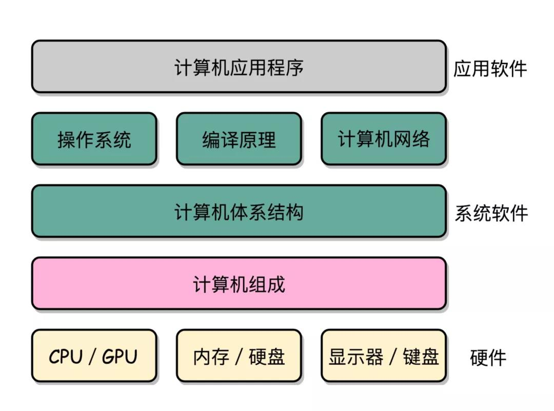
如何训练扎实的基本功
出现问题。寻找根因
学习独立思考，信息获取，自学能力
理解计算机程序运行原理
基础一点一点积累，要有耐心
打通上层和底层，hold完整流程

Slide 7
如何学习核心基础知识-网络
C语言的redis， libuv ，Libevent、
java里的netty，
golang里的net包，Gnet
C++里Boost.Asio，Sogou Workflow
Python的Tornado
高性能高并发编程模型
Socket编程
同步/异步事件编程模型
Socket 接口异常处理
协议
Linux协议栈
高性能网络
DPDK
智能网卡
FPGA
P4
开源库
TCP
UDP
HTTP
QUIC
网卡驱动
协议栈参数
协议栈核心流程
互联网
网卡（硬件）
网络排障
传输网

Slide 8
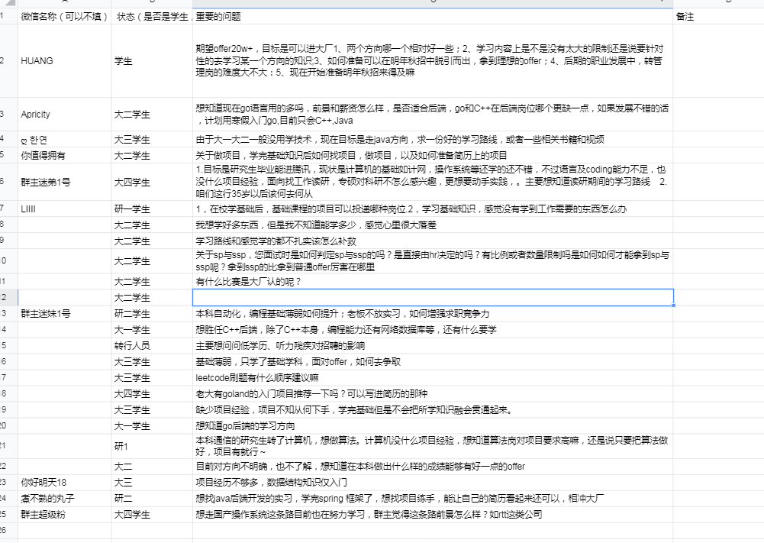
收集问题答疑
极客重生问题收集

Slide 9
最后送大家！
很赞同一句话：你不曾努力过，就想挣到钱，除非家底好，不然就是在做梦。
也许你现在刚刚毕业，正羡慕别人找到了高薪又体面的工作。
也许你已经工作好几年，正迷茫为什么怎么努力还达不到别人的起点。
与其羡慕，与其迷茫，不如耐下心慢慢打磨自己。
平步青云终是侥幸，厚积薄发才是真理。
相信1万小时定律，这条路上虽然枯燥，请坚持你的喜爱，一定会有回报的那一天，有极客星球陪伴，一路风光独好！

